Slide 1


Canadá

Slide 2


O Canadá tem a segunda maior extensão territorial do mundo: 9.984.670km², sendo superado apenas pela Rússia. Divide-se hoje em treze unidades politicas.

Slide 3
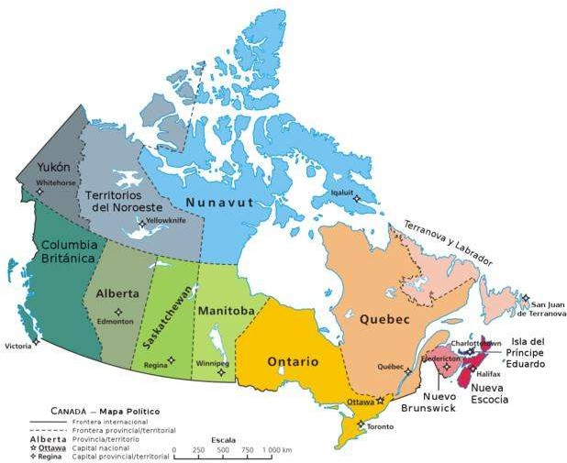

Slide 4
Estado federativo: Sistema adotado desde o século XIX, pelo qual cada unidade política tem autonomia, mas cuja responsabilidade pela defesa nacional, organização do sistema monetário e bancário, navegação, telecomunicação, energia nuclear, etc. cabe ao governo federal. As províncias são responsáveis pelo sistema hospitalar, educação, cadastro das propriedades, direitos civis, saúde, instituições municipais, etc.

Slide 5
Democracia parlamentarista: Ela é muito
semelhante ao sistema britânico,
sendo
pelo pela
formada pela rainha (representada
governador-geral), pelo Senado e
Câmara dos Comuns. O poder executivo é comandado por um primeiro-ministro, em geral líder do partido com maior representação na Câmara dos Comuns.

Slide 6


O Canadá está classificado entre as dez nações líderes em fabricação, e, também, experimentou um enorme crescimento nas indústrias de alta tecnologia e de serviços. A maior parte das indústrias de fabricação do Canadá se localiza em Ontário e Quebec, onde a produção de veículos a motor abrange o maior setor desta indústria. Outros setores de fabricação importantes incluem alimentos e bebidas, papéis e produtos afins, metais primários, metais fabricados, produtos químicos e petroquímicos.
As regiões do Atlântico, do Pacífico e as Pradarias do Canadá possuem uma economia baseada principalmente em recursos naturais. As Províncias do Atlântico enfatizam a pesca, a silvicultura e a mineração, ao passo que as províncias das Pradarias dependem da agricultura e dos combustíveis minerais. Os setores principais da Colúmbia Britânica são a silvicultura e a mineração, assim como o turismo.

Slide 7


Atualmente, o Canadá possui uma das maiores e mais desenvolvidas economias do mundo. O Produto Interno Bruto PPC do Canadá é de cerca de 1,077 trilhão de dólares, o 11° maior do mundo, enquanto a renda per capita nacional é de 34.273 dólares, senda a sétima maior do mundo.
Setor primário: O setor primário do Canadá — agricultura, pesca e silvicultura — é responsável por 3% do PIB do país, e emprega um total de aproximadamente 675 mil pessoas.
Setor secundário: O setor secundário — manufatura, construção e mineração — responde por 30% do PIB do Canadá. A manufatura de produtos industrializados é responsável sozinha por 18% do PIB canadense, e emprega aproximadamente 2,3 milhões de pessoas. Construção é responsável por 5% do PIB nacional, empregando 820 mil pessoas, e a mineração é responsável por 4% do PIB nacional, e emprega cerca de 285 mil pessoas.

Slide 8


•
Principais Indústrias: automobilística, papel e celulose,
siderúrgica, maquinário e equipamentos, produtos de alta tecnologia, mineração, extração de combustível fóssil, madeireira e indústria agrícola.
Principais Recursos Naturais: gás natural, petróleo, ouro, carvão, cobre, minério de ferro, níquel, potassa, urânio e zinco, juntamente com a madeira e a água.
Principais Exportações: veículos e peças de automóveis, maquinário e equipamentos, produtos de alta tecnologia, óleo, gás natural, metais e produtos agrícolas e florestais.
•
Principais Importações: maquinário e equipamento
industrial, inclusive
equipamentos eletrônicos e de
comunicações, veículos e peças automotivas, materiais industriais (minérios, ferro e aço, metais preciosos, produtos químicos, plásticos, algodão, lã e outros produtos têxteis), juntamente com produtos manufaturados e alimentos.

Slide 9


Cerca de 60% da eletricidade gerada no país é produzida em usinas hidrelétricas;
18% é gerada em usinas nucleares;
20% em usinas termelétricas:
(dos quais 12% a gás natural e 8% a carvão)
2% a partir de outras fontes de energia.

Slide 10


O Canadá é um dos líderes do mundo na produção de hidroenergia.
Hidroenergia responde por 97% da geração de energia renovável do país.

Slide 11


•
A população canadense é formada por povos
autóctones, asiáticos, e, principalmente,
europeus
(origem Britânica 40% e Francesa 25%).
O Canadá apresenta um dos melhores indicadores sociais do mundo: os índices de analfabetismo são baixos, assim como os de mortalidade infantil e natalidade.

Slide 12
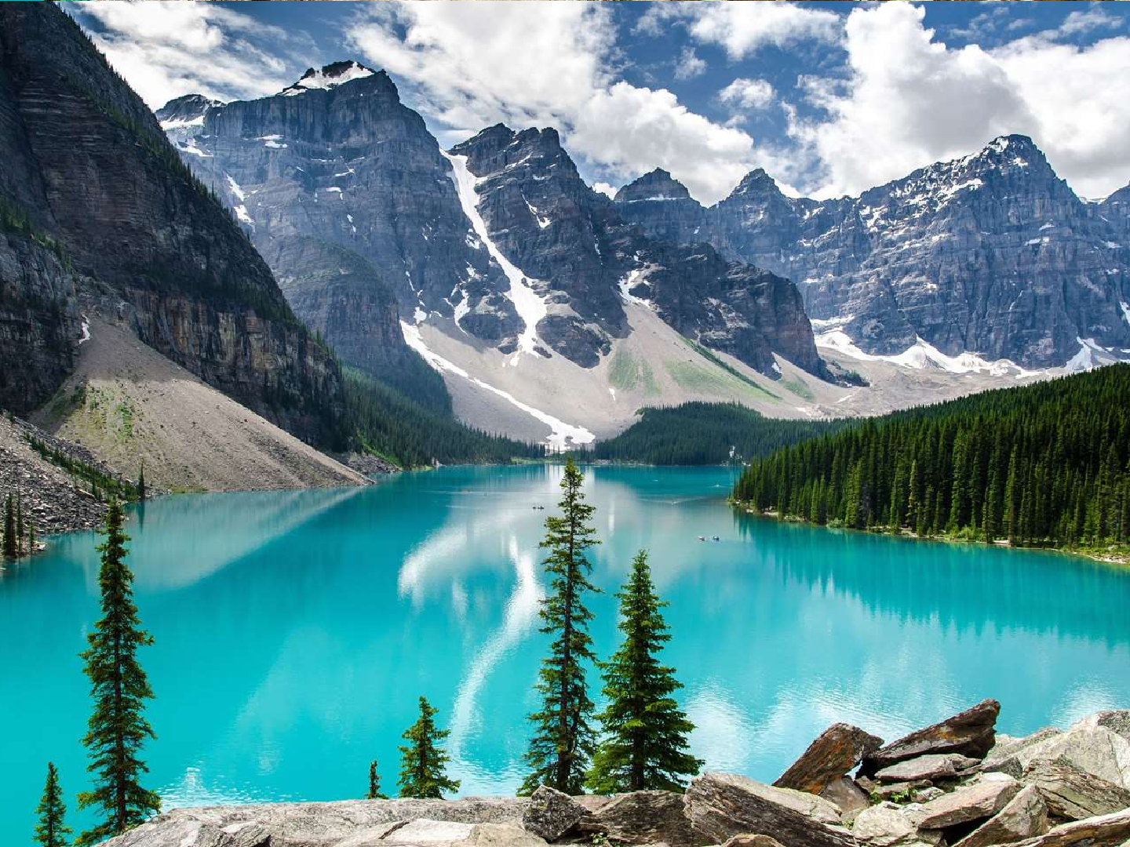









































Moraine Lake
O lago Moraine fica no Parque Nacional de Banff, no Canadá e é Patrimônio da Humanidade, listado pela Unesco em 1985. Situado nas montanhas Rochosas, na província de Alberta, Canadá, o lago Moraine possui apenas 0,5 km² de área

Slide 13


O
Canadá possui dois
idiomas francês.
oficiais: o inglês e o
Ambos são usados no Parlamento do Canadá. Em 7 de julho de 1969, o Canadá a tornar-se uma nação bilíngue com a adoção do francês como segunda língua oficial. Cerca de 80% dos canadenses que falam francês vivem na Província de Quebec.

Slide 14
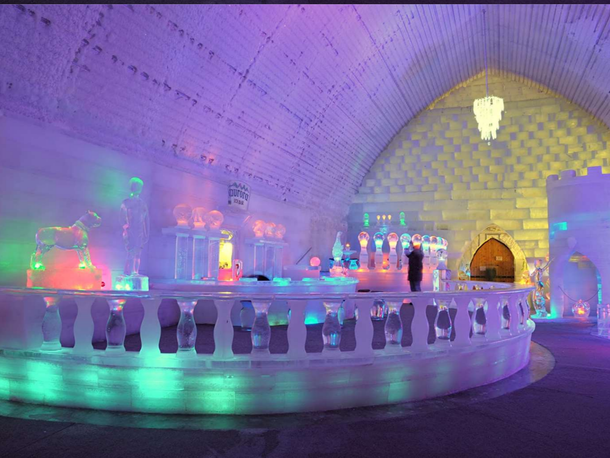



Slide 15
* Fazer os exercícios paginas 20, 22 e 23

